Slide 1
Разбор клинических случаев
RU-CONCO-00605

Slide 2
Раскрытие конфликта интересов
Презентация проводится при поддержке компании Merck
Информация, предоставляемая лектором, не обязательно отражает мнение, идеи и взгляды компании Merck

Slide 3
Клинический случай 1

Slide 4
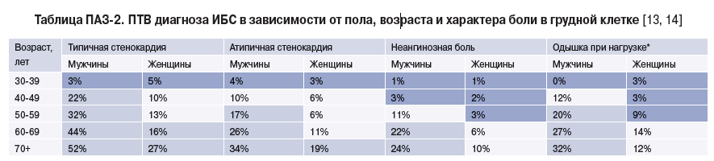
Клинический случай 1
Мужчина 58 лет,
АГ ≥5 лет на вальсартане 160 мг + амлодипине 5 мг.
2 месяца — впервые типичный загрудинный дискомфорт при подъёме на 2 этаж, купируется в покое.
АД 148/92, ЧСС 84.
Факторы риска:
курильщик (20 пачка-лет),
дислипидемия (ЛНП 4,1 ммоль/л),
отец перенёс ИМ в 54 года,
Артериальная гипертензия
Барбараш О. Л., и соавт. Стабильная ишемическая болезнь сердца. Клинические рекомендации 2024. Российский кардиологический журнал. 2024;29(9):6110. doi: 10.15829/1560-4071-2024-6110. EDN HHJJUT

Slide 5
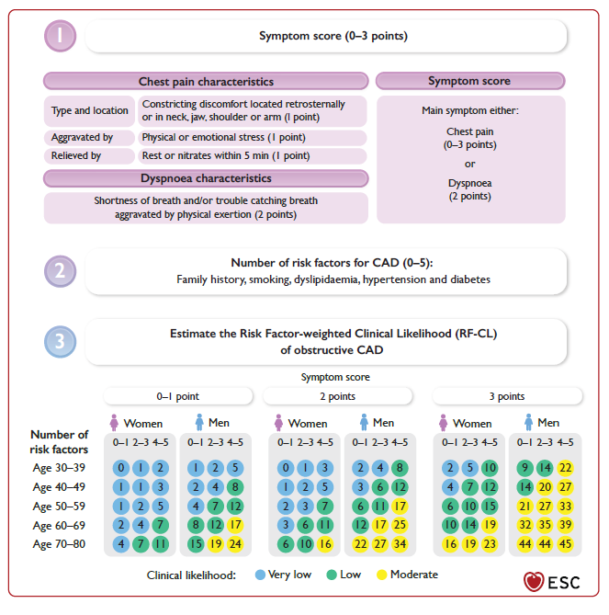
3 б
4 б
Очень низкая
Низкая
Умеренная
Vrints C. et al. 2024 ESC Guidelines for the management of chronic coronary syndromes. Eur Heart J. 2024 Aug 30: ehae177. doi: 10.1093/eurheartj/ehae177. PMID: 39210710

Slide 6
Какой следующий шаг диагностики?
(а) Стресс-ЭхоКГ
(б) МСКТ-коронарография
(в) Коронарный кальций
(г) Сразу КАГ
Правильный ответ: (а) Стресс-ЭхоКГ как первая линия при ПТВ >15% (Класс I C).
КР МЗ РФ 2024: Место МСКТА — 1) для ПТВ ≤15%, 2) при противопоказаниях к нагрузочным тестам, 3) при неинформативном первом тесте (Класс IIa C).
ESC 2024 CCS: для >15–50% обе линии равноценны: CCTA (I A) и stress imaging (I B).
Задача стресс-ЭхоКГ у нашего пациента при типичной клинике подтвердить ишемию и стратифицировать риск (число сегментов), не только исключить.
МСКТА сильна как тест «для исключения» (NPV >95%); при высокой клинической вероятности её преимущество меньше.
Коронарный кальций — необязательная опция: при типичной клинике и высокой ПТВ реклассификация мало что добавит.
Сразу КАГ — нет показаний: нет рефрактерности к ОМТ, нет тяжёлой стенокардии в покое.

Slide 7
Стратегия по отношению к амлодипину/бета-блокаторам (бисопрололу)
(а) Отменить амлодипин за достаточный срок до стресс-ЭхоКГ / бисопролол не назначать
(б) Отменить амлодипин за достаточный срок до стресс-ЭхоКГ / бисопролол назначить, но отменить за 48 часов до теста
(в) Амлодипин не трогать / бисопролол назначить, но отменить за 48 часов до теста
(г) Амлодипин не трогать /бисопролол назначить, не отменять перед тестом
(д) Амлодипин не трогать / бисопролол назначить только после стресс-ЭхоКГ
Правильный ответ:
Оптимальный вариант – (д)
Все остальные варианты, кроме (г), теоретически тоже возможны:
При назначении бисопролола — симптоматическое облегчение пока ждём слот; минус — маскировка ЧСС-ответа при неполной отмывке, организационно сложно.
При неназначении — чистый тест; минус — 1–2 недели без антиангинальной терапии
КР МЗ РФ: «У пациентов с подозрением на ИБС рекомендуется рассмотреть возможность проведения нагру
зочного ЭКГ-теста, выполненного на фоне отмены антиишемической терапии (при наличии возможности), для выявления факторов, изменяющих ПТВ ИБС)» — Класс IIb B.
ESC 2024: аналогично.

Slide 8
Результат диагностики
Стресс-ЭхоКГ с добутамином или физической нагрузкой.
Результат: на 6-й минуте воспроизведён ангинозный приступ; индуцируемый гипокинез 2 сегментов в бассейне ПНА.
Диагноз ИБС, стенокардии напряжения ФК II верифицирован
(а) Направить на КАГ? (б) Начать ОМТ?
Правильный ответ: (б) ОМТ как первая стратегия при подтверждённой ишемии умеренного риска (2 сегмента)
КАГ — при недостижении ОМТ-целей через 3–6 месяцев

Slide 9
Терапия: пошаговый переход на фиксированную комбинацию
Шаг 1 (день 0): добавить бисопролол 2,5 мг к существующей схеме; старт высокоинтенсивного статина в комбинации с эзетимибом, старт АСК 75–100 мг/сут.
Шаг 2 (5-7 дней): повысить бисопролол до 5 мг по переносимости.
Шаг 3 (7-14 дней): при необходимости повысить бисопролол до 10 мг (с целью достижения ФКI и целевой ЧСС 55–60); амлодипин — до 10 мг при недостижении АД <130/80.
Шаг 4 (при подборе доз): перевод на фиксированную комбинацию бисопролола и амлодипина ( Конкор АМ 5/5, 5/10, 10/5 или 10/10)
У всех пациентов с ИБС целесообразно оценивать эффективность назначенного лечения в ближайшее время (через 3-5 дней) и через 2-4 нед. после начала терапии для проведения в случае необходимости ее дальнейшей коррекции. Оценку эффективности терапии следует проводить по частоте приступов стенокардии в неделю, по потребности в приеме короткодействующих нитратов, по расстоянию, которое проходит пациент до появления приступов стенокардии или по его возможности подъема по лестнице. Для этого следует рекомендовать пациентам ведение дневников самочувствия. В ряде случаев целесообразно проводить нагрузочный тест для оценки изменения ТФН.
EOK I B (УУР С, УДД 5)
При сохраняющихся симптомах — рассмотреть необходимость проведения КАГ; параллельно рассмотреть иные механизмы/причины стенокардии.

Slide 10
Клинический случай 2

Slide 11
Клинический случай 2
Женщина 64 года
АГ ≥6 лет на рамиприле 5 мг + амлодипине 5 мг. АД во время осмотра 138/84, ЧСС 78
СД 2 типа в течение 1 года: HbA1c 7,2%, на метформине + эмпаглифлозине
Дислипидемия: ЛНП 3,4 ммоль/л на аторвастатине 20 мг
Нет установленного диагноза ИБС
Пришла на приём для пересмотра гиполипидемической терапии. При активном расспросе: ≥6 мес — одышка при ходьбе по ровному месту 100–200 м и подъёме на 1 пролёт, проходит в покое за 3–5 мин; несколько раз снимала короткодействующими нитратами
Факторы риска:
Дислипидемия (ЛНП 3,4 ммоль/л),
Артериальная гипертензия
Сахарный диабет
Барбараш О. Л., и соавт. Стабильная ишемическая болезнь сердца. Клинические рекомендации 2024. Российский кардиологический журнал. 2024;29(9):6110. doi: 10.15829/1560-4071-2024-6110. EDN HHJJUT

Slide 12
2 б
3 б
Очень низкая
Низкая
Умеренная
Vrints C. et al. 2024 ESC Guidelines for the management of chronic coronary syndromes. Eur Heart J. 2024 Aug 30: ehae177. doi: 10.1093/eurheartj/ehae177. PMID: 39210710

Slide 13
Какой следующий шаг диагностики?
(а) Стресс-визуализация
(б) МСКТ-коронарография
(в) Коронарный кальций (САС) как фильтр-этап перед стресс-тестом
(г) Сразу инвазивная коронароангиография
Правильный ответ: Особенность ситуации: у пациентки низкая ПТВ + факторы, повышающие её (СД2, АГ, дислипидемия) → формально допустимы три стратегии первой линии, не одна.
(а) Стресс-ЭхоКГ:
КР МЗ РФ: Класс I C при низкой ПТВ + факторах, повышающих ПТВ (наш случай).
ESC 2024: при ПТВ 6% (низкая) - Class I B только для >15–85%.
Минус: при отрицательном результате — не закрывает атеросклероз как таковой, только ишемию
(б) МСКТ-коронарография:
КР МЗ РФ: Класс IIa C — при ПТВ ≤15% как первый специфический метод при невозможности стресс-теста
ESC 2024: Класс I A для диапазона >5–50%. Сильнейший тест для исключения (NPV >95%).
(в) Коронарный кальций как первый шаг — рациональный выбор:
ESC 2024: Класс IIa B при низкой вероятности для потенциальной реклассификации
КР МЗ РФ: формально не «фильтр-этап», но САС— официальный модификатор ПТВ (Класс I C);
При CAC = 0 — стресс-тест можно отложить; при кальцинозе — обоснование к стресс-Эхо.
(г) Сразу КАГ:
Нет показаний: нет рефрактерной стенокардии, нет тяжёлой симптоматики покоя, нет данных о высоком риске событий. По КР МЗ РФ и ESC — инвазивная КАГ не оправдана.

Slide 14
Результат диагностики
Коронарный кальций = 302.
(Подтверждает выраженный атеросклероз → повышает посттестовую вероятность обструктивной ИБС → стресс-визуализация обоснована как следующий шаг.
Стресс-ЭхоКГ
индуцируемый гипокинез 3 сегментов в бассейне ПКА + воспроизведённый эквивалент симптомов (одышка) на 3 минуте теста
Диагноз ИБС, стенокардия напряжения, ФК 3 верифицирован
(а) Направить на КАГ? (б) Начать ОМТ?
Правильный ответ: (б) ОМТ как первая стратегия при подтверждённой ишемии высокого риска (3 сегмента)
КАГ — при недостижении ОМТ-целей через 3–6 месяцев

Slide 15
Терапия: пошаговый переход на фиксированную комбинацию
Шаг 1 (день 0): добавить бисопролол 2,5 мг к существующей схеме (рамиприл 5 + амлодипин 5переход на высокоинтенсивный режим, при необходимости + эзетимиб, старт АСК 75–100 мг/сут; Метформин и эмпаглифлозин продолжаются без изменений
Шаг 2 (5-7 дней): повысить бисопролол до 5 мг по переносимости – высокая β1-селективность не ухудшает гликемический контроль и не маскирует гипогликемию
Шаг 3 (7-14 дней): при необходимости повысить бисопролол до 10 мг (с целью достижения ФКI и целевой ЧСС 55–60); амлодипин — до 10 мг при недостижении АД <130/80.
Шаг 4 (при подборе доз): перевод на фиксированную комбинацию бисопролола и амлодипина (Конкор АМ 5/5, 5/10, 10/5 или 10/10)
У всех пациентов с ИБС целесообразно оценивать эффективность назначенного лечения в ближайшее время (через 3-5 дней) и через 2-4 нед. после начала терапии для проведения в случае необходимости ее дальнейшей коррекции. Оценку эффективности терапии следует проводить по частоте приступов стенокардии в неделю, по потребности в приеме короткодействующих нитратов, по расстоянию, которое проходит пациент до появления приступов стенокардии или по его возможности подъема по лестнице. Для этого следует рекомендовать пациентам ведение дневников самочувствия. В ряде случаев целесообразно проводить нагрузочный тест для оценки изменения ТФН.
EOK I B (УУР С, УДД 5)
При сохраняющихся симптомах — рассмотреть необходимость проведения КАГ; параллельно рассмотреть иные механизмы/причины стенокардии.

Slide 16
Клинический случай 3

Slide 17
Клинический случай 3
Мужчина 62 лет.
АГ ≥7 лет. При осмотре: АД 152/94, ЧСС 88
Активный курильщик (30 пачка-лет).
Дислипидемия (ЛНП 4,5 ммоль/л).
Родной брат перенёс ИМ в 60 лет.
Год назад выставлен диагноз ИБС: стенокардия напряжения ФК II–III — давящие боли за грудиной при подъёме на 1–2 пролёта, проходят в покое. Выполнен тредмил-тест: ангинозные боли на 4-й минуте, депрессия ST в V5–6 на 1 мм. КАГ/МСКТ-ангиография не выполнялись.
Терапия: АСК 100 мг, розувастатин 40 мг + эзетимиб 10 мг, периндоприл 5 мг + амлодипин 5 мг + бисопролол 5 мг. Коррекция не проводилась, повторно не обращался.
Сопутствующее заболевание: ХОБЛ, GOLD 2, группа A — на тиотропия бромиде.
Факторы риска:
➢ Дислипидемия (ЛНП 4,5 ммоль/л) ➢ Артериальная гипертензия ➢ Курение

Slide 18
Диагноз ИБС был выставлен год назад только по нагрузочному ЭКГ-тесту. Что это меняет для тактики?
(а) Диагноз верифицирован — ПТВ не нужна, сразу стратификация риска и КАГ.
(б) Положительная нагрузочная ЭКГ не подтверждает обструктивную ИБС анатомически; нужна оценка вероятности и полноценная визуализация.
(в) Терапия уже назначена — менять ничего не нужно
Правильный ответ: (б) Положительная нагрузочная ЭКГ не подтверждает обструктивную ИБС анатомически
Положительная нагрузочная ЭКГ ≠ верифицированная обструктивная ИБС.
ПТВ оценивает вероятность обструктивной ИБС (стенозы >50% / ФРК+), а не наличие стенокардии как синдрома.
Барбараш О. Л., и соавт. Стабильная ишемическая болезнь сердца. Клинические рекомендации 2024. Российский кардиологический журнал. 2024;29(9):6110. doi: 10.15829/1560-4071-2024-6110. EDN HHJJUT

Slide 19
КР МЗ РФ «Стабильная ишемическая болезнь сердца. Клинические рекомендации 2024»:
«Отягощенный семейный анамнез по сердечно-сосудистым заболеваниям (ССЗ) (подтвержденный диагноз ИМ или ишемического инсульта у родственников первой линии, у женщин — до 65 лет, у мужчин — до 55 лет)
ESC 2024 (сноска к Figure 4, дословно):
«Семейный анамнез ИБС определяется как наличие у одного или более родственников первой линии признаков раннего развития ИБС: у мужчин в возрасте до 55 лет, у женщин — до 65 лет.»
Положительный стресс-тест – модификатор риска, усиливающий ПТВ
3 б
3 б
Очень низкая
Низкая
Умеренная
Барбараш О. Л., и соавт. Стабильная ишемическая болезнь сердца. Клинические рекомендации 2024. Российский кардиологический журнал. 2024;29(9):6110. doi: 10.15829/1560-4071-2024-6110. EDN HHJJUT
Vrints C. et al. 2024 ESC Guidelines for the management of chronic coronary syndromes. Eur Heart J. 2024 Aug 30: ehae177. doi: 10.1093/eurheartj/ehae177. PMID: 39210710

Slide 20
Какой метод дообследования?
(а) Стресс-визуализация.
(б) МСКТ-коронарография.
(в) Коронарный кальций как фильтр-этап.
(г) Сразу инвазивная коронароангиография.
Правильный ответ: (а) Стресс-визуализация (стресс-ЭхоКГ).
(а) Стресс-ЭхоКГ — оптимально: решает обе задачи — подтверждает ишемию и оценивает её объём .
(б) МСКТА - не оптимальна: её сила в исключении болезни при низкой вероятности. Кроме того, у курильщика 62 лет ожидается выраженный кальциноз → точность падает. КР МЗ РФ прямо ограничивает МСКТА при кальцинозе и высокой вероятности реваскуляризации.
(в) Коронарный кальций — неуместен при высокой ПТВ и явной клинике, может еще более увеличить ПТВ.
(г) Сразу КАГ — преждевременно: нет рефрактерной стенокардии и данных стратификации; терапия не оптимизирована (бисопролол 5 мг, амлодипин 5 мг, АД 152/94, ЧСС 88). КАГ — после выявления высокого риска по визуализации.

Slide 21
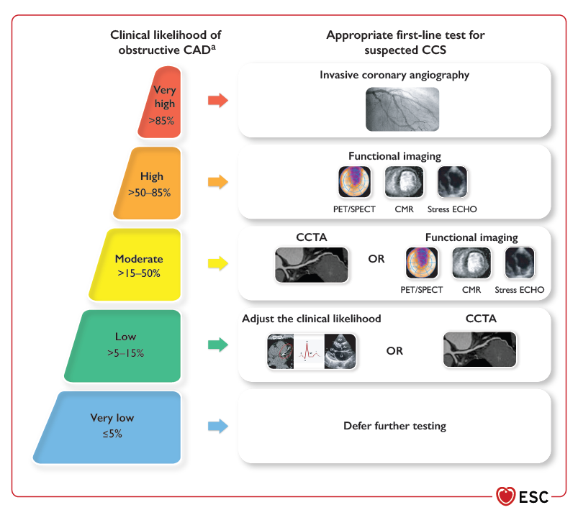
Принцип выбора метода диагностики
Клиническая вероятность обструктивной коронарной болезни сердца
Предпочтительный первый тест для диагностики предполагаемого ХКС
Инвазивная коронарография
Функциональная визуализация
ПЭТ/ОФЭКТ МРТ Стресс-ЭхоКГ
МСКТ ангиография
Функциональная визуализация
ИЛИ
ПЭТ/ОФЭКТ МРТ Стресс-ЭхоКГ
Уточнить клиническую вероятность
МСКТ ангиография
ИЛИ
Воздержаться от дальнейшего тестирования
Vrints C. et al. 2024 ESC Guidelines for the management of chronic coronary syndromes. Eur Heart J. 2024 Aug 30: ehae177. doi: 10.1093/eurheartj/ehae177. PMID: 39210710

Slide 22
Отменять или нет бисопролол перед Стресс-ЭхоКГ
(а) Отменять, так как бисопролол может затруднить интерпретацию
(б) Не отменять
Правильный ответ: (б) Не отменять
Стресс-ЭхоКГ выполнена на фоне приёма бисопролола
Цель — оценить остаточную ишемию на терапии (эффективность лечения), а не первичная диагностика. БАБ снижает индуцируемость ишемии, поэтому положительный результат на терапии особенно значим
Стресс-ЭхоКГ: 4 сегмента индуцируемого гипокинеза в бассейне ПНА + воспроизведённый ангинозный приступ
Какая дальнейшая тактика?
(а) ОМТ (б) Инвазивная коронароангиография
Правильный ответ: (а) ОМТ СОВМЕСТНО С (б) Инвазивная коронароангиография

Slide 23
Эскалация ОМТ и КАГ
ОМТ интенсифицирована параллельно с подготовкой к КАГ:
Бисопролол последовательно увеличен до 10 мг (высокая β1-селективность позволяет безопасно титровать у пациента с ХОБЛ),
Амлодипин до 10 мг. Достигнут ФК I–II.
КАГ: 80% проксимальный стеноз ПНА, ФРК 0,68 → функционально значимый стеноз (ФРК ≤0,80). Показание к реваскуляризации.
Выполнено ЧКВ ПНА со стентом с лекарственным покрытием. После ЧКВ — стенокардия полностью разрешилась. Назначена двойная антитромбоцитарная терапия
Когда переходить на фиксированную комбинацию?
(а) Cразу после титрации
(б) После ЧКВ
Правильный ответ: (а) Cразу после титрации
Перевод на фиксированную комбинацию выполняется после стабилизации на эквивалентных дозах двух монокомпонентов, вне зависимости от ЧКВ. Пациенту был назначен Конкор-АМ 10/10
Реваскуляризация не отменяет ОМТ, она её дополняет. У пациента с АГ + после ЧКВ Конкор АМ — рациональная фиксированная комбинация двух обязательных компонентов терапии.

Slide 24
Клинический случай 4

Slide 25
Клинический случай 4
Женщина 64 года
АГ около 10 лет.
ИБС, Стенокардия напряжения ФК 2 - 2–3 эпизода стенокардии в неделю при средней и значительной нагрузке (бытовую переносит)
Уже выполнены:
ОФЭКТ-перфузия миокарда с нагрузкой — обратимые дефекты перфузии в бассейне ОА (нижне-боковая стенка) и небольшой обратимый дефект в бассейне ПКА (нижняя стенка); суммарный прирост ишемии при нагрузке ~8% ЛЖ, ФВ ЛЖ 60%.
МСКТ-ангиография (амбулаторно, по направлению другого центра) — двухсосудистое поражение: 65% стеноз среднего сегмента ОА + 60% стеноз среднего сегмента ПКА; ствол ЛКА и ПНА чистые; ФРК / иФР НЕ выполнялись в отсутствие инвазивной КАГ.
При осмотре: АД 135/85, ЧСС 76. ЛНП 1,6 ммоль/л
Терапия: бисопролол 5 мг + амлодипин 5 мг + АСК 100 мг + аторвастатин 40 мг.

Slide 26
Вопрос от пациентки:
«Доктор, надо ли мне ставить стент?»…
(а) Направить на ЧКВ — стентировать оба стеноза.
(б) Повторно в катетеризационную лабораторию для ФРК / МРК обоих сосудов, далее по результату.
(в) Интенсификация медикаментозной терапии без реваскуляризации.
Правильный ответ: (в), а при сохранении симптомов на оптимальной медикаментозной терапии — (б). То есть (в) → (б).

Slide 27
Реваскуляризация у пациентов со стабильной
стенокардией и безболевой ишемией миокарда
Решение принимается по анатомии, объёму ишемии и симптомам — не по факту наличия ИБС
Для улучшения прогноза¹
Поражение ствола ЛКА >50% EOK I А (УУР B, УДД 1)
Проксимальный стеноз ПНА >50% EOK I А (УУР B, УДД 1)
Двух и трехсосудистом поражении со стенозами >50% и сниженной ФВ ЛЖ (≤35%) EOK I А (УУР B, УДД 1)
Большая площадь спровоцированной функциональными тестами преходящей ишемии миокарда (>10% площади ЛЖ) или значимом ФРК/МРК EOK I B УУР B, УДД 1)
Стеноз >50% в единственной функционирующей КА EOK I С (УУР B, УДД 1)
Для уменьшения симптомов¹
Гемодинамически значимый стеноз КА (по результатам нагрузочных тестов с визуализацией и/или измерения ФРК/МРК, или стеноз >90%) EOK I B (УУР B, УДД 1)
Ограничивающая физическую активность стенокардия или ее эквиваленты, несмотря на оптимальную медикаментозную терапию EOK I B (УУР В, УДД 2)
Промежуточные коронарные стенозы (50-90%) по данным КАГ - может быть рекомендована при наличии ассоциированной с ними ишемии миокарда по данным нагрузочных проб с визуализацией миокарда или измерения ФРК/МРК EOK I B (УУР В, УДД 2)
Промежуточные стенозы (50-90%), при отсутствии ишемии миокарда и/или ФРК >0,80/МРК >0,89 не рекомендуется рутинное выполнение реваскуляризации миокарда EOK I B (УУР В, УДД 2)
¹Барбараш О. Л., и соавт. Стабильная ишемическая болезнь сердца. Клинические рекомендации 2024. Российский кардиологический журнал. 2024;29(9):6110. doi: 10.15829/1560-4071-2024-6110. EDN HHJJUT

Slide 28
Ключевое по показанию к реваскуляризации для симптомов
(КР МЗ РФ, Класс I B; ESC 2024, Класс I A):
Требуется сохранение стенокардии а) несмотря на оптимальную медикаментозную терапию и б) доказанная функциональная значимость стеноза.
У пациентки пока не выполнено ни то, ни другое.
Правильная тактика лечения
Шаг 1 – Интенсификация медикаментозной терапии:
Бисопролол увеличен до 10 мг
АД=124/76, ЧСС=60 в минуту
Достигнут ФК I
Шаг 2 – с целью сохранения приверженности пациентка переведена на фиксированную комбинацию Конкор-АМ 10/5.
На данный момент показаний к инвазивной коронарографии и стентированию нет.
Стеноз ≠ Показание к реваскуляризации
Адекватность медикаментозной терапии совместно с другими факторами определяет решение

Slide 29




ОБЩАЯ ХАРАКТЕРИСТИКА ЛЕКАРСТВЕННОГО ПРЕПАРАТА
Конкор Кор
ЛП-№(004360)-(РГ-RU)
Конкор
ЛП-№(003852)-(РГ-RU)
Конкор АМ
ЛП-№(012650)-(РГ-RU)
Конкор НСТ
ЛП-№(011609)-(РГ-RU)

